Slide 1
组 会 报 告
蓝 鑫
2020年5月15日

Slide 2
Motivation
Yu, C., et al. (2018). BiSeNet: Bilateral Segmentation Network for Real-Time Semantic Segmentation. ECCV 2018, Cham, Springer International Publishing.
实时分割主要方法：
1.通过裁剪或缩放来限制输入大小。缺点：空间细节会损失。
2.对通道剪枝。缺点：削弱了空间容量。
使用 U 型网络可以恢复分辨率，弥补丢失的细节，但有两个缺点：
1.完整的 U 型网络在高分辨率特征图上引入额外的计算，减慢模型速度。
2.在剪枝或 crop 中丢失的空间信息，大多不能通过引入浅层特征恢复。
基于以上，提出 Bilateral Segmentation Network，包含两个部分：1. 空间路径（Spatial Path）。2. 上下文路径（Context Path）。

Slide 3
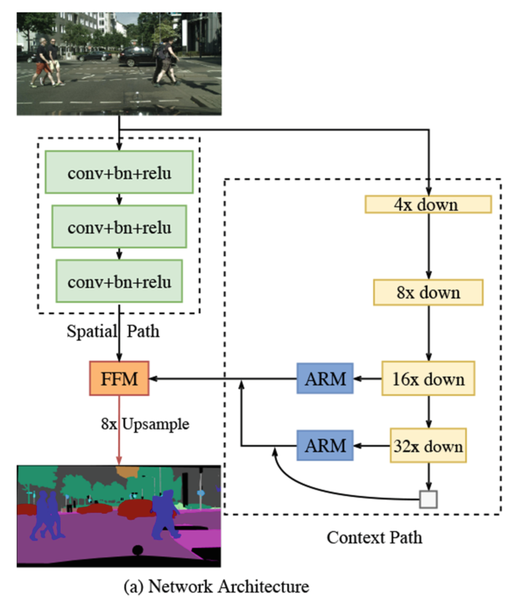
Spatial
Path
Yu, C., et al. (2018). BiSeNet: Bilateral Segmentation Network for Real-Time Semantic Segmentation. ECCV 2018, Cham, Springer International Publishing.
保留空间大小，编码足够的空间信息。Spatial Path 包含三层，每层包含步长为 2 的卷积（BN 和 ReLU）。该路径提取原始图像 1/8 的输出特征图。

Slide 4
Context
Path
Yu, C., et al. (2018). BiSeNet: Bilateral Segmentation Network for Real-Time Semantic Segmentation. ECCV 2018, Cham, Springer International Publishing.
提供足够的感受野。利用轻量级网络和全局平均池化。

Slide 5
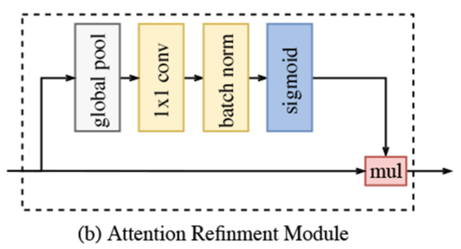
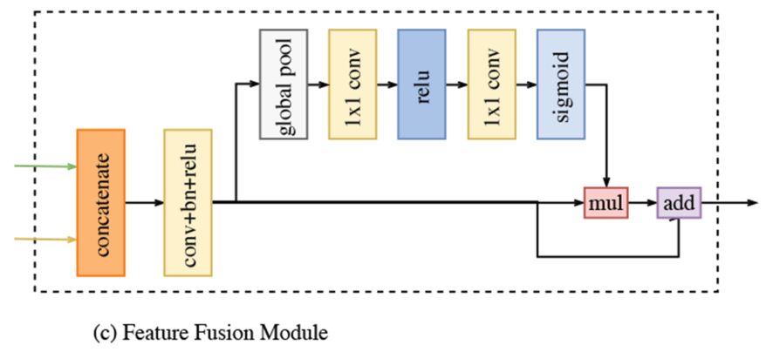
Module
Yu, C., et al. (2018). BiSeNet: Bilateral Segmentation Network for Real-Time Semantic Segmentation. ECCV 2018, Cham, Springer International Publishing.
ARM 用于 refine 特征，引入全局信息
FFM 用于细节和语义特征融合

Slide 6
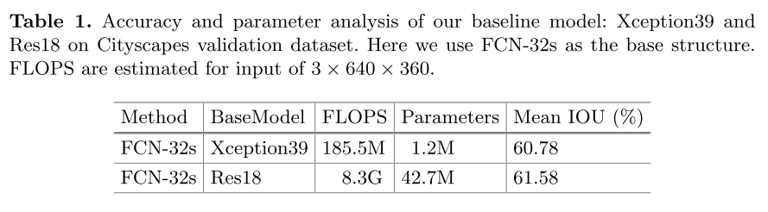
Experiments
Yu, C., et al. (2018). BiSeNet: Bilateral Segmentation Network for Real-Time Semantic Segmentation. ECCV 2018, Cham, Springer International Publishing.
不同 backbone

Slide 7
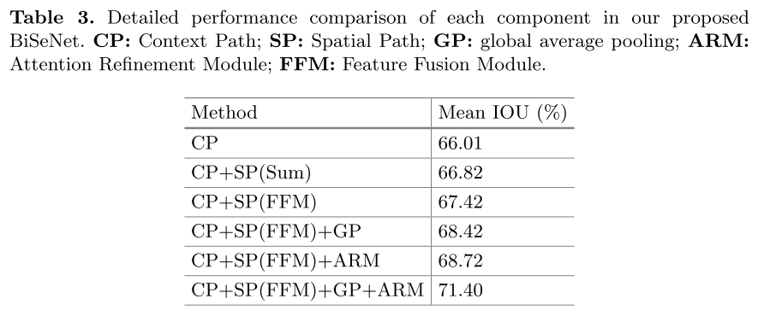
Experiments
Yu, C., et al. (2018). BiSeNet: Bilateral Segmentation Network for Real-Time Semantic Segmentation. ECCV 2018, Cham, Springer International Publishing.
Ablation study

Slide 8
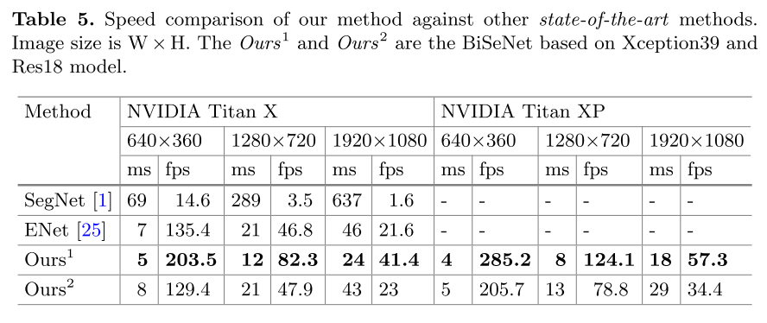
Experiments
Yu, C., et al. (2018). BiSeNet: Bilateral Segmentation Network for Real-Time Semantic Segmentation. ECCV 2018, Cham, Springer International Publishing.
不同模型

Slide 9
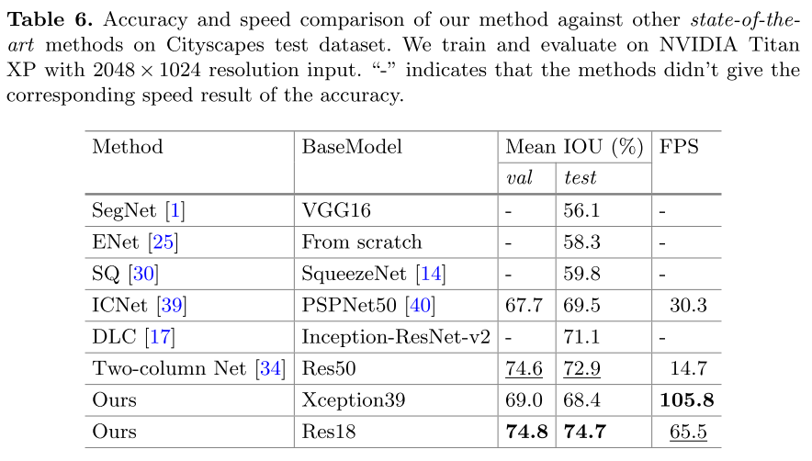
Experiments
Yu, C., et al. (2018). BiSeNet: Bilateral Segmentation Network for Real-Time Semantic Segmentation. ECCV 2018, Cham, Springer International Publishing.

